Slide 1
Notes:
Esta obra foi originalmente desenvolvida pelo CERT.br/NIC.br, com o propósito de promover a conscientização sobre o uso seguro da Internet e baseia-se nos materiais da Cartilha de Segurança para Internet (https://cartilha.cert.br/).
Esta obra foi licenciada sob a licença Creative Commons Atribuição-NãoComercial-CompartilhaIgual 4.0 Internacional (CC BY-NC-SA 4.0).
O CERT.br/NIC.br concede a Você uma licença de abrangência mundial, sem royalties, não-exclusiva, sujeita aos termos e condições desta Licença, para exercer os direitos sobre a Obra definidos abaixo:
Reproduzir a Obra, incorporar a Obra em uma ou mais Obras Coletivas e Reproduzir a Obra quando incorporada em Obras Coletivas;
Criar e Reproduzir Obras Derivadas, desde que qualquer Obra Derivada, inclusive qualquer tradução, em qualquer meio, adote razoáveis medidas para claramente indicar, demarcar ou de qualquer maneira identificar que mudanças foram feitas à Obra original. Uma tradução, por exemplo, poderia assinalar que “A Obra original foi traduzida do Inglês para o Português,” ou uma modificação poderia indicar que “A Obra original foi modificada”;
Distribuir e Executar Publicamente a Obra, incluindo as Obras incorporadas em Obras Coletivas; e,
Distribuir e Executar Publicamente Obras Derivadas.
Desde que respeitadas as seguintes condições:
Atribuição — Você deve fazer a atribuição do trabalho, da maneira estabelecida pelo titular originário ou licenciante (mas sem sugerir que este o apoia, ou que subscreve o seu uso do trabalho). No caso deste trabalho, deve incluir a URL para o trabalho original (Fonte – cartilha.cert.br) em todos os slides.
NãoComercial — Você não pode usar esta obra para fins comerciais.
CompartilhaIgual — Se você alterar, transformar ou criar em cima desta obra, você poderá distribuir a obra resultante apenas sob a mesma licença, ou sob uma licença similar à presente.
Aviso — Em todas as reutilizações ou distribuições, você deve deixar claro quais são os termos da licença deste trabalho. A melhor forma de fazê-lo, é colocando um link para a seguinte página:
https://creativecommons.org/licenses/by-nc-sa/4.0/deed.pt_BR
A descrição completa dos termos e condições desta licença está disponível em:
https://creativecommons.org/licenses/by-nc-sa/4.0/legalcode.pt

Slide 2
Dispositivos móveis (1/2)
Tablets, smartphones, celulares, etc.
Cada vez mais populares
Executam ações realizadas em computadores pessoais
navegação web
Internet Banking
acesso a e-mails
acesso a redes sociais
Notes:
Dispositivos móveis, como tablets, smartphones, celulares e PDAs, têm se tornado cada vez mais populares e capazes de executar grande parte das ações realizadas em computadores pessoais, como navegação web, Internet Banking e acesso a e-mails e redes sociais.

Slide 3
Dispositivos móveis (2/2)
Principais características:
auxílio em tarefas cotidianas
grande quantidade de informações pessoais e profissionais
agenda, contatos, chamadas realizadas, mensagens recebidas
conectividade
Wi-Fi, 3G
peso e portabilidade
leves e de tamanho reduzido
fáceis de serem carregados em bolsas/bolsos
diversas funcionalidades integradas
GPS, câmera

Slide 4
Riscos principais
Notes:
Nos próximos slides são apresentados alguns dos principais riscos relacionados ao uso dos dispositivos móveis.

Slide 5
Riscos principais (1/6)
Dispositivos móveis X computadores pessoais
funcionalidades similares
riscos similares:
códigos maliciosos
phishing
acesso a conteúdos impróprios ou ofensivos
contato com pessoas mal-intencionadas
perda de dados
dificuldade de manter sigilo
Possuem características que os tornam ainda mais atraentes para atacantes e pessoas mal-intencionadas
Notes:
Infelizmente, as semelhanças entre os dispositivos móveis e os computadores pessoais não se restringem apenas às funcionalidades apresentadas, elas também incluem os riscos de uso que podem representar.
Assim como seu computador, o seu dispositivo móvel também pode ser usado para a prática de atividades maliciosas, como furto de dados, envio de spam e a propagação de códigos maliciosos, além de poder fazer parte de botnets e ser usado para disparar ataques na Internet.

Slide 6
Riscos principais (2/6)
Vazamento de informações
grande quantidade de informações pessoais armazenadas
rápida substituição de modelos
sem a devida exclusão das informações gravadas
informações podem ser indevidamente coletadas
mensagens SMS
lista de contatos
calendários
histórico de chamadas
fotos e vídeos
senhas
números de cartão de crédito
Notes:
Informações como conteúdo de mensagens SMS, lista de contatos, calendários, histórico de chamadas, fotos, vídeos, números de cartão de crédito e senhas costumam ficar armazenadas nos dispositivos móveis e podem ser indevidamente coletadas por códigos maliciosos, atacantes ou pessoas mal-intencionadas.
Em virtude da grande quantidade de novos lançamentos, do desejo dos usuários de ter o modelo mais recente e de pacotes promocionais oferecidos pelas operadoras de telefonia, os dispositivos móveis costumam ser rapidamente substituídos e descartados, sem que nenhum tipo de cuidado seja tomado com os dados neles gravados.

Slide 7
Riscos principais (3/6)
Maior possibilidade de perda e furto
tamanho reduzido
alto valor financeiro
representam status
atraem atenção de assaltantes
constantemente em uso
usados em locais públicos
facilmente esquecidos e perdidos
Notes:
Em virtude do tamanho reduzido, do alto valor financeiro que podem possuir, pelo status que podem representar e por estarem em uso constante, os dispositivos móveis podem ser facilmente esquecidos, perdidos ou atrair a atenção de assaltantes.

Slide 8
Riscos principais (4/6)
Invasão de privacidade
intencional:
dispositivos sempre à mão
uso generalizado
alguém pode tirar uma foto sua e publicá-la sem seu conhecimento ou permissão
localização fornecida por aplicativos de geolocalização (GPS)
dados pessoais coletados por códigos maliciosos/atacantes
excesso de informações pessoais sendo fornecidas
locais que frequenta
horários, rotina, hábitos
bens pessoais

Slide 9
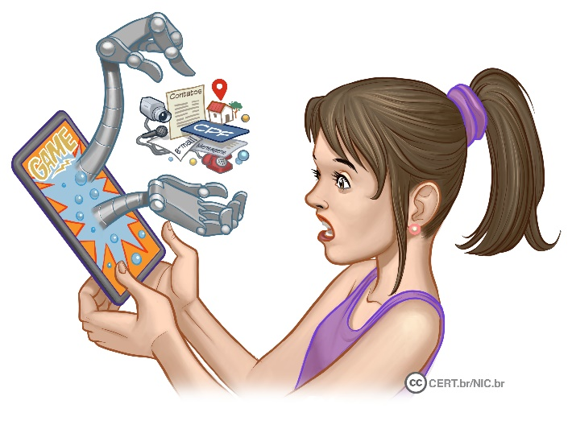
Riscos principais (5/6)
Instalação de aplicativos maliciosos
grande quantidade de aplicativos sendo desenvolvidos
diferentes autores
diferentes funcionalidades
dificuldade de manter controle
podem existir aplicativos:
não confiáveis
com erros de implementação
especificamente desenvolvidos para:
executar atividades maliciosas
coletar dados dos aparelhos
Notes:
Há uma infinidade de aplicações sendo desenvolvidas, para diferentes finalidades, por diversos autores e que podem facilmente ser obtidas e instaladas. Entre elas podem existir aplicações com erros de implementação, não confiáveis ou especificamente desenvolvidas para execução de atividades maliciosas.

Slide 10
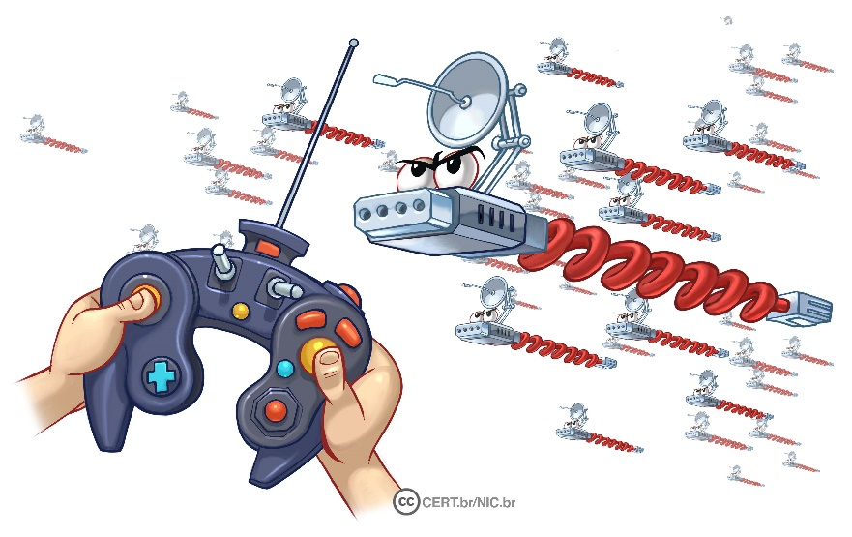
Riscos principais (6/6)
Propagação de códigos maliciosos
códigos maliciosos recebidos por meio de:
mensagens SMS
e-mails
redes sociais, etc.
dispositivo infectado pode:
ter os dados coletados
ter os dados apagados
participar de ataques na Internet
fazer parte de botnets
contribuir para a disseminação de spam

Slide 11
Cuidados a serem tomados
Notes:
De forma geral, os cuidados que você deve tomar para proteger seus dispositivos móveis são os mesmos a serem tomados com seu computador pessoal. Nos próximos slides são apresentados alguns dos principais cuidados que devem ser tomados para proteger seus dispositivos móveis.

Slide 12
Antes de adquirir um dispositivo
Observe os mecanismos de segurança disponibilizados
diferentes modelos e fabricantes
escolha o que considerar mais seguro
Caso opte por um modelo já usado
restaure as configurações de fábrica/originais antes de usá-lo
Não adquira um dispositivo:
ilegalmente desbloqueado (jailbreak)
com permissões de acesso alteradas
ação ilegal
violação dos termos de garantia
comprometimento da segurança e do funcionamento
Notes:
Considere os mecanismos de segurança que são disponibilizados pelos diferentes modelos e fabricantes e escolha aquele que considerar mais seguro;
caso opte por adquirir um modelo já usado, procure restaurar as configurações originais, ou "de fábrica", antes de começar a usá-lo;
evite adquirir um dispositivo móvel que tenha sido ilegalmente desbloqueado (jailbreak) ou cujas permissões de acesso tenham sido alteradas. Esta prática, além de ser ilegal, pode violar os termos de garantia e comprometer a segurança e o funcionamento do aparelho.

Slide 13
Ao instalar aplicativos
Procure obter aplicativos de fontes confiáveis
lojas confiáveis
site do fabricante
Escolha aplicativos:
bem avaliados
com grande quantidade de usuários
Verifique com seu antivírus antes de instalar o aplicativo
Observe as permissões para execução
elas devem ser coerentes com a finalidade do aplicativo
um aplicativo de jogos, por exemplo, não necessariamente precisa ter acesso a sua lista de chamadas
Notes:
Seja cuidadoso ao instalar aplicações desenvolvidas por terceiros, como complementos, extensões e plug-ins;
procure usar aplicações de fontes confiáveis e que sejam bem avaliadas pelos usuários;
verifique comentários de outros usuários e se as permissões necessárias para a execução são coerentes com a finalidade da aplicação.

Slide 14
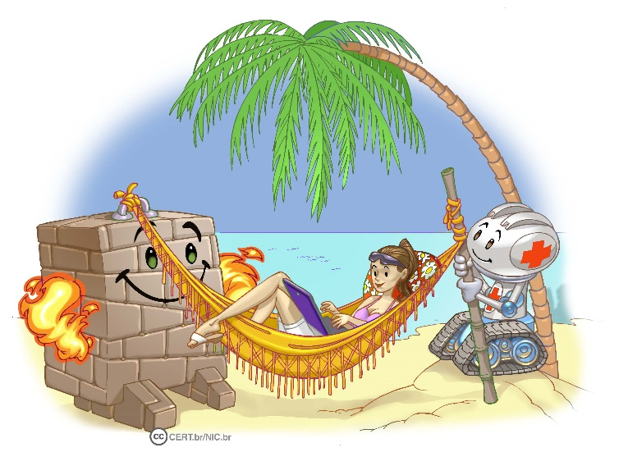
Ao acessar redes
Seja cuidadoso ao usar redes Wi-Fi públicas
desabilite a opção de conexão automática
Mantenha interfaces de comunicação desativadas
bluetooth, infravermelho e Wi-Fi
somente as habilite quando necessário
Configure o bluetooth para que o
dispositivo não seja identificado
(ou “descoberto”) por outros
aparelhos

Slide 15
Ao se desfazer do seu dispositivo
Apague todas as informações nele contidas
Restaure as configurações de fábrica
Notes:
Ao se desfazer do seu dispositivo lembre-se de apagar todas as informações nele contidas e de restaurar as configurações de fábrica. Dessa forma você não corre o risco de que o próximo dono ou alguém que venha a ter acesso a ele possa acessar suas informações.

Slide 16
Em caso de perda ou furto (1/2)
Configure-o previamente, se possível, para que:
seja localizado/rastreado e bloqueado remotamente, por meio de serviços de geolocalização
uma mensagem seja mostrada na tela
para aumentar as chances dele ser devolvido
o volume seja aumentado ou que saia do modo silencioso
para facilitar a localização
os dados sejam apagados após um determinado número de tentativas de desbloqueio sem sucesso
Cuidado: principalmente se você tiver filhos e eles gostarem de “brincar” com o seu dispositivo
Notes:
Em caso de perda ou furto, configure-o para que seja localizado e bloqueado remotamente, por meio de serviços de geolocalização. Configure-o, quando possível, para que os dados sejam apagados após um determinado número de tentativas de desbloqueio sem sucesso (use esta opção com bastante cautela, principalmente se você tiver filhos e eles gostarem de "brincar" com o seu dispositivo).

Slide 17
Em caso de perda ou furto (2/2)
Informe:
a sua operadora
solicite o bloqueio do seu número (chip)
a empresa onde você trabalha
caso haja dados e senhas profissionais nele armazenadas
Altere as senhas que possam estar nele armazenadas
Bloqueie cartões de crédito cujo número esteja nele armazenado
Ative a localização remota, caso a tenha configurado
se necessário, apague remotamente os dados gravados

